Slide 1
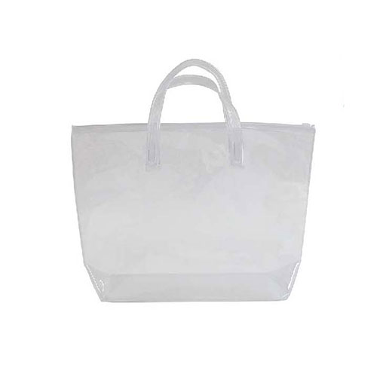
【提案書】
クリアバッグ スライダートートＳ
特徴
開口部に中身の飛び出しを防ぐスライダーが付いた、Sサイズのクリアトートバッグ。セキュリティが重視される社内での持ち歩き用や、お財布とスマホを入れて近所で買い物をする際にも便利です。
納期
納期スペース
仕様
素材：PVC
サイズ：W35(底25)×D10×H25cm
容量：約5L
重量：約120g
お見積
お見積りスペース

